Slide 1
网络空间安全技术

Slide 2
鉴别机制与技术
第5章

Slide 3
主要内容
掌握鉴别的基本概念
掌握鉴别机制与各类鉴别技术

Slide 4
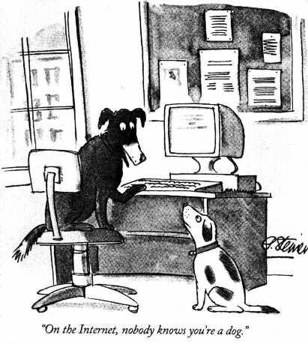

Slide 5

5.1 鉴别的需求和目的
问题的提出
  身份欺诈
鉴别需求
某一成员（声称者）提交一个主体的身份并声称它是那个主体。
鉴别目的
使别的成员（验证者）获得对声称者所声称的事实的信任。

Slide 6
鉴别（Authentication）
The property that ensures that the identity of a subject or resource is the one claimed. Authenticity applies to entities such as users, processes, systems and information.
鉴别就是确认实体是它所声明的。
鉴别是最重要的安全服务之一。鉴别服务提供了关于某个实体身份的保证。（所有其它的安全服务都依赖于该服务）
鉴别可以对抗假冒攻击的危险

Slide 7
与其它机制的关系
访问控制。作为访问控制服务的一种必要支持，访问控制服务的执行依赖于确知的身份（访问控制服务直接对达到机密性、完整性、可用性及合法使用目标提供支持）；
数据完整性。作为提供数据起源鉴别的一种可能方法（当它与数据完整性机制结合起来使用时）；
审计机制。作为对责任原则的一种直接支持，例如，在审计追踪过程中做记录时，提供与某一活动相联系的确知身份。

Slide 8
身份鉴别的协议基础
  身份鉴别协议：通信参与者为完成相互的身份鉴别或识别而采用的规程、约定、约束和交换信息的总和。
双向鉴别协议（mutual authentication protocol）
单向鉴别协议（one way authentication protocol）

Slide 9
5.2 实体鉴别系统的组成
一方是出示证件的人，称作示证者P(Prover)，又称声称者(Claimant)。
另一方为验证者V（Verifier),检验声称者提出的证件的正确性和合法性，决定是否满足要求。
第三方是可信赖者TP （Trusted third party) ，参与调解纠纷。
第四方是攻击者，可以窃听或伪装声称者骗取验证者的信任。

Slide 10



鉴别模型
TP
P(Prover)
V(Verifer)
Attacker

Slide 11
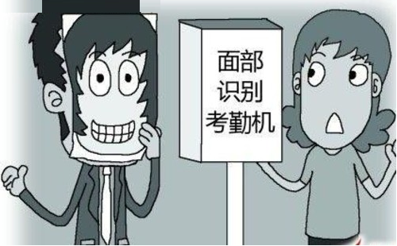
对身份鉴别系统的要求
（1）验证者正确识别合法申请者的概率极大化。
（2）不具有可传递性（Transferability)
（3）攻击者伪装成申请者欺骗验证者成功的概率要小到可以忽略的程度
（4）计算有效性
（5）通信有效性
（6）秘密参数能安全存储
*（7）交互识别
*（8）第三方的实时参与
*（9）第三方的可信赖性
*（10）可证明的安全性

Slide 12


网络环境下对身份鉴别的需求
唯一的身份标识（ID）:
  uid，uid@domain
  DN: C=CN/S=Sichuan /O=SWJTU/U=CS/ CN
  =Daniel Zheng/Email=dzheng5@swjtu.edu.cn
抗被动的威胁（窃听），口令不在网上明码传输
sniffer
源
目的

Slide 13



抵抗主动的威胁，比如阻断、伪造、重放,网络上传输的鉴别信息不可重用
passwd
加密
$%@&)*=-~`^,{
解密

Slide 14
知识扩展：两个基本概念
被动攻击：
主动攻击：
通信协议分析
木马攻击
漏洞挖掘
漏洞扫描
网络数据嗅探
漏洞利用
软件升级替换

Slide 15
实现身份鉴别的途径
设计依据：
安全水平、系统通过率、用户可接受性、成本等。
基于你所知道的（What you know ）
  知识、口令、密码
基于你所拥有的（What you have ）
  身份证、信用卡、钥匙、智能卡、令牌等
基于你的个人特征（What you are）
  指纹，笔迹，声音，手型，脸型，视网膜，虹膜
双因素、多因素认证

Slide 16
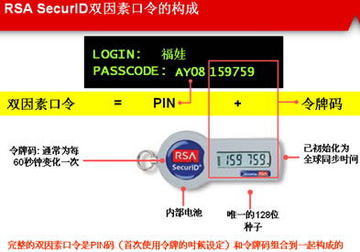

Slide 17

5.3 鉴别技术分类：按保护等级分类
0级鉴别（无保护）
1级鉴别（抗泄露保护）
2级鉴别（抗泄露和对不同验证者重放的保护）
3级鉴别（抗泄露和对同一验证者重放的保护）
4级鉴别（抗泄露和对相同/不同验证者重放的保护）

Slide 18
0级鉴别（无保护）
鉴别请求，可辨别标识符，
申请AI（鉴别信息）， [数字指纹]
申请者
验证者
  申请AI连同可辨别标识符一起，作为申请者到验证者的交换AI简单地被发送。
  如，发送一个口令
  可用于数据源和实体鉴别
  缺点：易于暴露鉴别信息和受到重放攻击

Slide 19
1级鉴别（抗泄露保护）
鉴别请求，可辨别标识符，
F（申请AI，可辨别标识符，[数字指纹]）
申请者
验证者
  提供防止申请AI泄露的保护
  可用于数据源和实体鉴别
  使用变换函数，将申请AI和可辨别标识符一起利用函数进行变换，且与可辨别标识符一起传输，实际的申请AI并不在通信信道中传输。
  如，传送经单向函数变换后的通行字；传送利用秘密密钥加密的数字指纹等。
  缺点：易于受重放攻击
Notes:
可辨别标识符指不同于数字指纹的一些其他标识信息。

Slide 20
2级鉴别（抗泄露和对不同验证者重放的保护）
鉴别请求，可辨别标识符，
F（申请AI，可辨别标识符，验证者，[数字指纹]）
申请者
验证者
  提供申请AI抗泄露和对于不同验证者的重放保护。
  在数据项中含有一个惟一特征（预期的验证者），作为变换函数的输入，其他与1级保护机制一样。
  缺点：不能对抗对同一验证者的重放。

Slide 21
3级鉴别（抗泄露和对同一验证者重放的保护）
  提供申请AI的抗泄露和对于同一验证者的重放保护。
鉴别请求，可辨别标识符，[惟一编号]
F（申请AI，惟一数，[可辨别标识符]，[数字指纹]）
申请者
验证者
惟一数来源：
随机数或伪随机数。在申请AI的生命期内，不可有意重复。
时间戳。从可信来源得到，在申请AI的生命期内，惟一性。
计数器。惟一数是计数器的值。
密码链。由（密码）分组链在申请者与验证者之间先前交换的数据内容导出。

Slide 22

4级鉴别（抗泄露和对相同/不同验证者重放的保护）
  4级鉴别有以下四种实现方案
  4A）惟一数机制
  4B）质询机制
  4C）专用加密质询机制
  4D）计算响应机制

Slide 23
4A)惟一数机制
鉴别请求，可辨别标识符，[惟一编号]
F（申请AI，惟一数，验证者，[可辨别标识符]，[数字指纹]）
申请者
验证者
在数据项中包含一个对预期验证者是惟一的特征，惟一特征作为变换函数的输入。
其他与3级相同。

Slide 24
4B)质询机制
鉴别请求，[可辨别标识符]
质询（含惟一数）
申请者
验证者
[可辨别标识符]，
F（申请AI，质询，[可辨别标识符]，[数字指纹]）
对抗重放攻击。
验证者以带有惟一值的数据项形式对申请者发出质询，申请者利用某个函数对质询信息和申请AI进行变换，且向验证者返回变换结果。
可应用于数据源和实体鉴别

Slide 25
4C)专用加密质询机制
适用于实体鉴别，但（返回的质询）不适用于数据源鉴别
鉴别请求，可辨别标识符
F（质询，验证AI， [可辨别标识符]）
申请者
验证者
质询

Slide 26
4D)计算响应机制
鉴别请求，可辨别标识符，惟一数，供选择的值
质询，被选中的值
申请者
验证者
F（质询或选中的值，请求AI，[数字指纹]）
发送带有经挑选的供选择值和身份信息的鉴别请求
发出质询，指出验证者所选中的值
发出一个响应，包含利用适当函数变换的惟一数、质询或计算响应被选中的值以及申请AI。

Slide 27
5.4 鉴别技术分类：按机制的配置分类
涉及可信第三方的模型
  阶段模型
  使用初始化信息知识的模型
介入鉴别的可信第三方之间的关系
  联机可信第三方
  脱机可信第三方

Slide 28
鉴别方案A
可信第三方
获取
分发
A 方
B 方
传输
申请者
验证者
实体A与可信第三方进行鉴别交换后，从第三方得到申请AI；
实体B从可信第三方得到验证AI；
实体B对实体A执行本地验证。（实际应用不多，要求高实时）

Slide 29
鉴别方案B
可信第三方
获取
验证
A 方
B 方
传输
申请者
验证者
实体A与可信第三方进行鉴别交换后，从第三方得到申请AI；
实体B从实体A收到的交换AI提交给可信第三方，以便验证。

Slide 30

鉴别方案C
可信第三方
获取
A 方
B 方
传输
申请者
验证者
实体A与可信第三方进行鉴别交换后，从第三方得到申请AI，以及对实体B执行本地验证必需的验证AI。

Slide 31
鉴别方案D
实体A得到对实体B执行本地验证必需的验证AI，且在本地生成交换AI；
交换AI与验证AI一并提交给实体B。
可信第三方
分发
A 方
B 方
传输
申请者
验证者

Slide 32

鉴别方案E
可信第三方
分发
A 方
B 方
传输
申请者
验证者
实体A在本地生成交换AI，并且提交给实体B；
实体B从可信第三方得到必要的验证AI，实现本地验证。

Slide 33

鉴别方案F
可信第三方
验证
A 方
B 方
传输
申请者
验证者
实体A在本地生成交换AI，并且提交给实体B；
实体B将从实体A收到的交换AI提交给可信第三方进行验证。

Slide 34
鉴别方案G
可信第三方
传输
传输/分发
A 方
B 方
申请者
验证者
一种在线式的委托关系，实体A在本地生成交换AI，并且提交给可信第三方；
可信第三方向实体B发送鉴别证书以及执行本地验证所必需的验证AI。

Slide 35
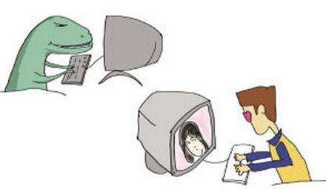
鉴别方案H
可信第三方
传输
传输
A 方
B 方
申请者
验证者
另一种在线式的委托关系，实体A在本地生成交换AI，并且提交给可信第三方；
可信第三方向实体B发出实体A的身份已被验证的通知。

Slide 36

5.5 鉴别机制
非密码的鉴别机制
基于密码算法的鉴别
  采用对称密码算法的机制
  采用公开密码算法的机制
  采用密码校验函数的机制
零知识证明协议

Slide 37

5.5.1 非密码的鉴别机制
基于口令的身份鉴别
基于生物特征的身份鉴别
基于个人令牌的身份鉴别
Kerberos身份鉴别协议

Slide 38
A．口令机制
口令或通行字机制是最广泛研究和使用的身份鉴别法，通常为长度为6~8的字符串。
选择原则：易记、难猜、抗分析能力强。
系统事先保存每个用户的二元组信息，即用户身份信息和口令。这种口令信息是明文的或仅经过简单加密（或变换）的。
口令鉴别协议（password authentication protocol，PAP)鉴别一般在通信连接建立阶段进行，在数据传输阶段不进行PAP鉴别。

Slide 39
回顾：口令机制举例
PPP中的口令鉴别PAP协议
  PPP(pointer-to-pointer)是最常用的借助于串行线或ISDN建立拨入连接服务的协议
  PPP是对串行链路数据进行IP封装的标准
  PPP组成
    链路控制协议LCP
    网络控制协议NCP组成

Slide 40
  用户拨号接入服务器端时，路由器的调制解调器对拨号作出应答，并建立一条物理连接。
配置成PPTP服务
  在链路建立后，进入网络层协议阶段前，PPP提供一个可选择的鉴别阶段。
  口令验证协议PAP
  连接请求端不停地发送ID/Password给验证者，一直到验证被响应或连接被终止为止。
PPTP通道？
  pc
Mode
Internet
路由器
Mode池
  由LCP协议实现链路的创建（协商一些选项），接着进行网络层连接的建立，给新接入的PC机分配一个临时的IP地址，这样PC机就成为Internet上一个主机。
ppp
PC通过交换电路网络与ISP建立第二层连接，然后在该连接上PPP进行通信。

Slide 41
PAP帧格式：PAP帧是PPP帧的一种类型
Flag | Address | Control | Protocol | Data | FCS | Flag
PAP=0xC023
类型 | 标识符 | 长度 | 数据
类型码：（1）鉴别请求 （2）鉴别确认 （3）鉴别否认
标识符： 一个字节，帮助匹配请求和应答
长 度： 两个字节，指示PAP包的长度
数 据： 0 或多个字节

Slide 42
PAP鉴别协议
鉴别请求：当LCP完成之后，链路已建立完成，示证者向验证者发送PAP鉴别请求包。
PAP=0xC023
Flag | Address | Control | Protocol | Data | FCS | Flag
类型＝1 | 标识符 | 长度 | 数据
对等实体标识符长度 | 对等实体标识符 | 口令长度 | 口令

Slide 43
鉴别响应：当验证者确认示证者的对等实体标识和口令正确后，验证者向示证者发送PAP鉴别确认包，否则返回鉴别否认包。
PAP=0xC023
Flag | Address | Control | Protocol | Data | FCS | Flag
类型＝2/3 | 标识符 | 长度 | 数据

Slide 44

A．口令机制
口令机制（系统）有许多脆弱点
    外部泄露
    口令猜测
    线路窃听
    危及验证者
    重放攻击

Slide 45

对付外部泄露的措施
教育、培训；
严格组织管理办法和执行手续；
口令定期改变；
每个口令只与一个人有关；
输入的口令不再现在终端上；
使用易记的口令，不要写在纸上。

Slide 46

对付口令猜测的措施
教育、培训；
严格限制非法登录的次数；
口令验证中插入实时延迟；
限制最小长度，至少6~8字符以上
防止用户特征相关口令，
口令定期改变；
及时更改预设口令；
使用机器产生的口令。

Slide 47

对付线路窃听的措施
引入散列函数
加盐（Salt）机制
一次性口令（OTP）

Slide 48
对付线路窃听的措施
使用保护口令机制：引入单向函数（散列函数）
声称者
验证者
id
q
Id用于数据库调取存的密码
消息
p ′
f
q ′
id
比较
id
是或不是
脆弱性：攻击者很容易构造一张q与p对应的表，表中的p尽可能包含所期望的值，形成字典攻击。
  解决办法：在口令后使用随机串（Salt）

Slide 49
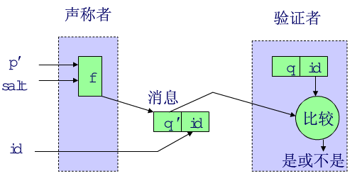
加盐（ Salt ）就是在进行散列运算时，增加Salt字符串的输入，通过Salt和口令混合（以特定符号间隔）加密得出散列值。可以看出，加入随机字符串（盐）后，将使得字典攻击的实施变得困难。
加salt机制的鉴别交互示意图

Slide 50


该方案的主要缺陷是：
只能保护在多台计算机上使用相同口令或在同一计算机上使用同一口令的不同用户。

Slide 51
基本的对付危及验证者的措施
使用单向函数
声称者
验证者
id
q
消息
f
p′
p′
id
q ′
比较
Salt
id
是或不是
Notes:
危及验证者指攻击者获得了q的情况，上面的场景中每个声称者有一个从验证者处接收到的salt值，如果没有salt攻击者获得q之后靠彩虹表反推q散列变换之前的原始值，也能假冒

Slide 52
对付窃听及危及验证者的措施
声称者
验证者
salt
消息
g
id
r
f
p′
r′
q′
id
比较
Salt
id
是或不是

Slide 53
对付重放攻击的措施
验证者
声称者
消息
id
q
p′
f
q ′
salt
r ′
id
nrv
g
g
比较
id
nrv
是或不是
随机数

Slide 54
B．一次性口令机制（OPT）
一次性口令机制确保在每次认证中所使用的口令不同，以对付重放攻击。
确定口令的方法：
（1）两端共同拥有一串随机口令，在该串的某一位置保持同步；
（2）两端共同使用一个随机序列生成器，在该序列生成器的初态保持同步；
（3）使用时戳，两端维持同步的时钟。

Slide 55
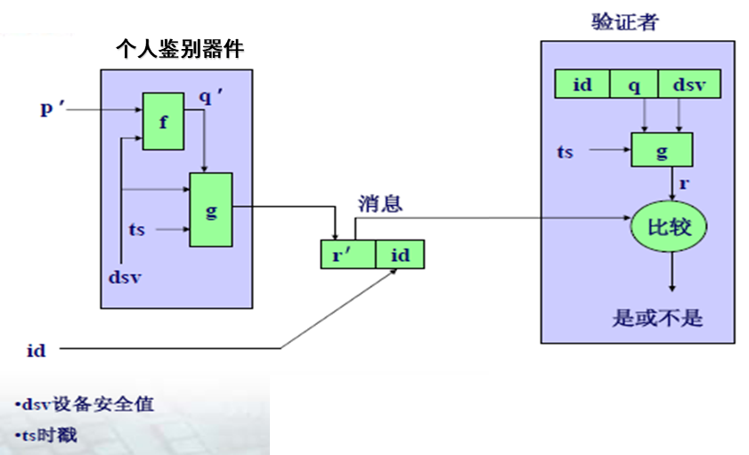
一次性口令鉴别机制

Slide 56

OPT安全性分析
没有器件而知道口令p，不能导致一个简单的攻击；
拥有器件而不知道口令p，不能导致一个简单的攻击；
除非攻击者也能进行时间同步，否则重放不是一个简单的攻击；
知道q（例如通过浏览验证者系统文件）而不知道设备安全值dsv，不能导致一个简单的攻击。

Slide 57
OPT算法的演进
S/Key一次性口令身份鉴别协议
声称者U
计算
h^{M}(pw||seed)
鉴别请求，ID
验证者AS
验证ID有效性
查找相应种子seed和当前迭代值M
计算h(OTP_{M－1})，并与存储的OTP_{M}比较，若通过则：OTP_{M}←OTP_{M－1}，M←M－1
seed，M
OTP _{M－1}＝h^{M}(pw||seed)
S/Key一次性口令交互示意图

Slide 58
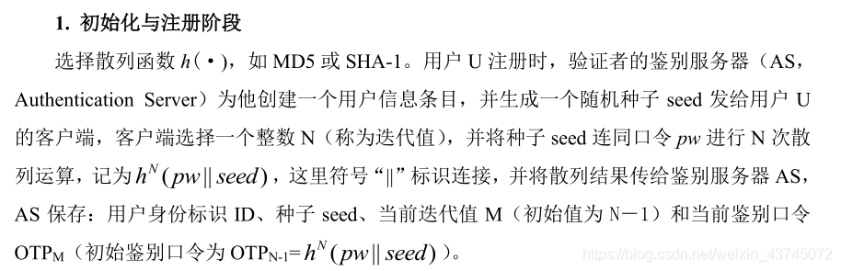
OPT算法的演进
S/Key一次性口令身份鉴别协议

Slide 59
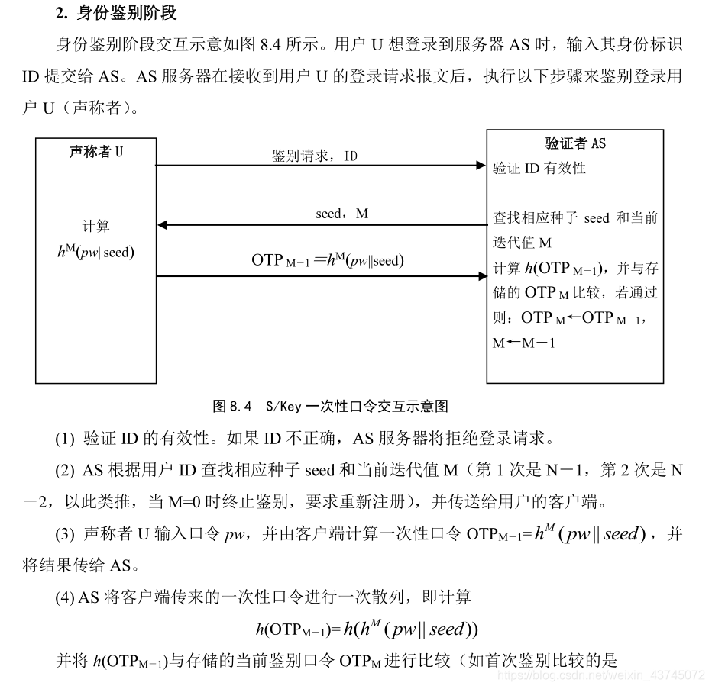

Slide 60
S/Key一次性口令身份鉴别协议的缺陷
S/KEY系统不能防止小数攻击。
S/Key缺乏完整性保护机制。不能保护用户鉴别过程受到各种主动攻击：包括注入虚假信息，修改传输过程中的鉴别数据，修改口令文件等。
S/Key系统在实际应用时还需进一步完善。

Slide 61
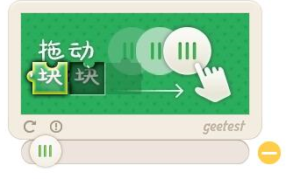

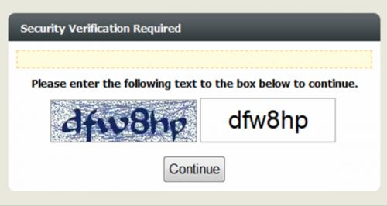
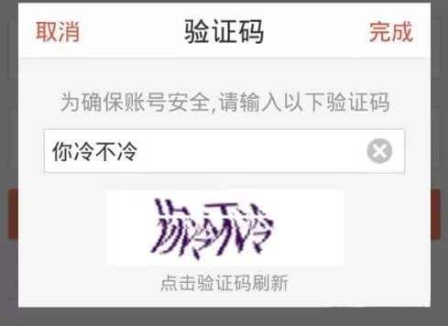
小技巧：验证码
定义：将一串随机产生的数字或符号，生成一幅图片，在图片里加入一些干扰像素，由用户肉眼识别其中的验证码信息，输入表单提交到网站进行验证，验证成功后才能使用某项功能。
目的：
  防止用户利用机器人自动注册，登陆，灌水。
  有效防止某一特定注册用户用特定程序暴力破解方式进行不断的登录尝试。

Slide 62

基于质询－应答的身份鉴别技术
基于质询—应答的身份鉴别在鉴别时，由验证者给声称者发送一个确定的值（质询消息），该值参与鉴别信息的运算。产生的非重复质询消息完全由验证者决定，使得每次传输的鉴别信息不同。这能很好地防止口令窃听和重放，但需要额外的通信花销。

Slide 63








基于质询－应答的身份鉴别技术
验证者
声称者
质询消息
n
h
应答消息
r
比较
是或不是
质询-应答身份鉴别技术示意图

Slide 64
基于质询－应答的身份鉴别技术
产生非重复值的能力完全掌握在验证者手中。提供了一种很好的重放检测能力。
附加的复杂协议意味着这种机制不能与传统的简单口令协议结合使用。
质询—响应的身份鉴别，其安全性取决于
    散列函数的安全性；
    由于是单向鉴别，还存在着验证者的假冒和重放攻击。
这可以通过双向鉴别或时间戳来解决。

Slide 65
C、基于地址的机制
基于地址的机制假定声称者的可鉴别性是以呼叫的源地址为基础的。
在大多数的数据网络中，呼叫地址的辨别都是可行的。
在不能可靠地辨别地址时，可以用一个质询—回应设备来获得呼叫的源地址。
一个验证者对每一个主体都保持一份合法呼叫地址的文件。
这种机制最大的困难是在一个临时的环境里维持一个连续的主机和网络地址的联系。地址的转换频繁、质询—转发或重定向引起了一些主要问题。
基于地址的机制自身不能被作为鉴别机制，但可作为其它机制的有用补充。

Slide 66
D．基于个人生理特征的机制
基于假设：每个人的生理特征所具有唯一性
  指纹，视网膜，声音，虹膜、语音、面部、签名等
指纹
  一些曲线和分叉以及一些非常微小的特征
  提取指纹中的一些特征并且存储这些特征信息：节省资源，快速查询
手掌、手型
  手掌有折痕，起皱，还有凹槽
  还包括每个手指的指纹
  人手的形状（手的长度，宽度和手指）表示了手的几何特征

Slide 67
视网膜扫描
  扫描眼球后方的视网膜上面的血管的图案；
虹膜扫描
  虹膜是眼睛中位于瞳孔周围的一圈彩色的部分
  虹膜有其独有的图案，分叉，颜色，环状，光环以及皱褶
语音识别
  记录时说几个不同的单词，然后识别系统将这些单词混杂在一起，让他再次读出给出的一系列单词（鸡尾酒效应、嗅觉专注）
面部扫描
  人都有不同的骨骼结构，鼻梁，眼眶，额头和下颚形状

Slide 68

指纹识别的实现原理
通过特殊的光电扫描和计算机图像处理技术，对指纹进行采集、分析和比对，自动、迅速、准确地认证出个人身份。
指纹识别的过程
  按照用户和姓名等信息将其存在指纹数据库中的模板指纹调出来，然后再用用户输入的指纹与该模板的指纹相匹配，以确定这两幅指纹是否出于同一幅指纹。
指纹图象
采集仪
图象输入
通道
指纹细节
匹配
认证结果

Slide 69
E．个人鉴别令牌
物理特性用于支持认证“某人拥有某东西” ，但通常要与一个口令或PIN结合使用。
这种器件应具有存储功能，通常有键盘、显示器等界面部件，更复杂的能支持一次性口令，甚至可嵌入处理器和自己的网络通信设备（如智能卡）。
这种器件通常还利用其它密码鉴别方法。

Slide 70
集成电路卡（Integrated Circuit Card）简称IC卡，其中镶嵌集成电路芯片
IC卡的分类
  IC卡接口类型
    接触式IC卡
    非接触式IC卡
    双界面卡
  嵌入集成电路芯片的形式和类型
    非加密存储卡
    逻辑加密卡
    CPU卡（又称智能卡）

Slide 71
硬件
  与外界通信前，先完成智能卡与终端间的认证
  加入安全传感器，防止在数据被读出或写入时被修改
  发生异常，智能卡复位，或者置标志位，使智能卡操作系统做出相应反应
  存储器加密，不保存任何明文
软件
  使用需要通过双因素认证，进入操作智能卡的安全状态
  信息采用文件系统进行保存，依据类型或密钥的不同，提供不同的访问操作
  支持DES、3DES和RSA等密码算法

Slide 72
智能卡
客户端
服务端
发出登录请求
要求用户完成身份认证
请求读出公钥证书
要求验证PIN
输入PIN
完成验证，读出证书
发送证书，服务器验证证书有效性
签名正确，发出随机数N
请求对N用私钥签名
返回私钥签名的结果
签名结果作为响应，服务器验证签名
验证正确，允许用户登录
基于智能卡的身份鉴别过程

Slide 73

2024年 黎巴嫩事件
https://www.bilibili.com/video/BV18PsCe4E1K/?spm_id_from=333.999.0.0&vd_source=0991c0bfd7ce6d8c34ea5d7729eaded5

Slide 74
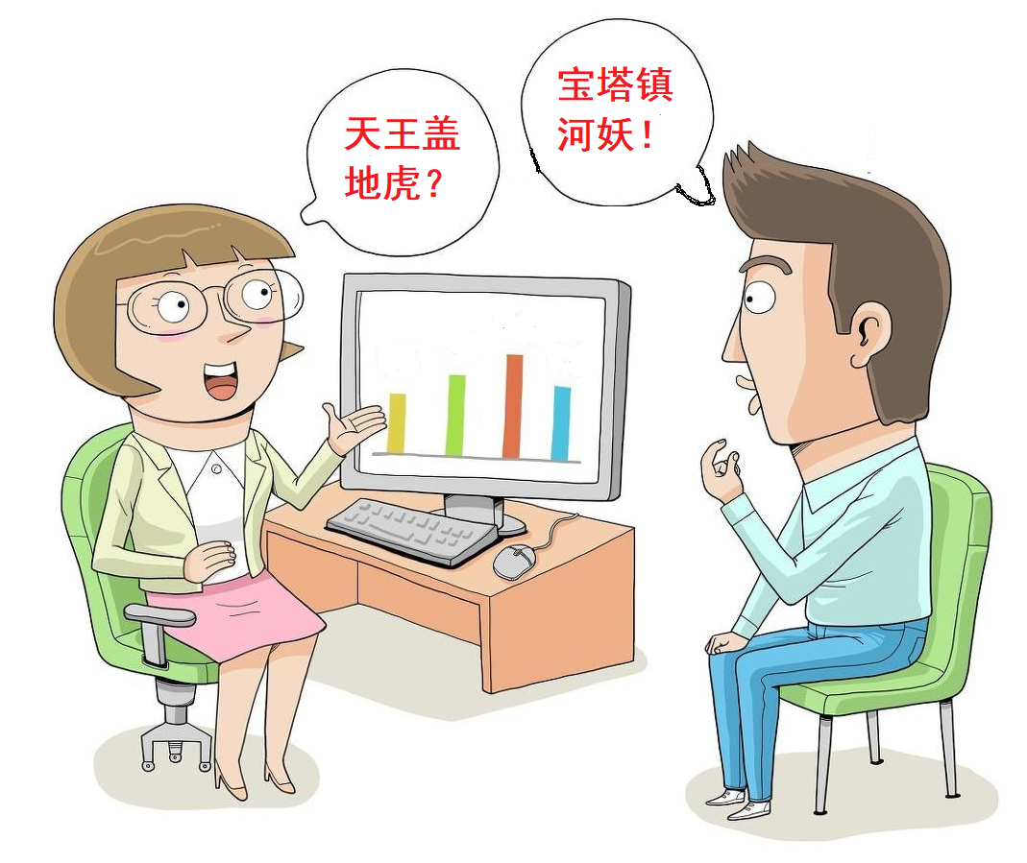
5.5.2 零知识证明与身份鉴别技术
零知识证明思想
在密码学中，希望一个鉴别协议能够在声称者向验证者证明他身份的同时，没有泄露任何信息。
证明者P（答）
验证者V（问）

Slide 75
零知识证明原则
1、证明者P不提供有意义的信息
2、验证者V相信证明者提供的信息
证明者（答）
验证者（问）

Slide 76
零知识证明原则
（1）完备性：真的假不了（证明者若具备某种能力可被轻易验证）
（2）合理性：假的真不了（证明者若不具备某种能力难以冒充）
（3）零知识：验证者仅获得证明者具备某种能力的这一信息
（不获得任何其他知识）
“我证明了哥德巴赫猜想”怎么证明且不被剽窃成果
证明者（答）
验证者（问）

Slide 77
零知识证明与身份鉴别技术
证明方法
向别人证明知道某种事物或者拥有某种物品有直接证明和间接证明两种方法。
直接证明，是出示或说出该事物，使别人知道和相信，从而得到证明。但这会使别人也知道或掌握这一秘密，是最大泄漏证明；
间接证明，用一种有效的数学方法证明其知道秘密，而又不泄漏信息给别人，这就是零知识证明问题。

Slide 78

零知识证明举例
40大盗得到一份藏宝图，但是要过一些关卡才能得宝，阿里巴巴被40大盗胁迫寻宝。阿里巴巴要证明自己能够闯关（证明自己有存活价值）、但不能告诉别人闯关方法（保留自己的存活价值）。

Slide 79


零知识证明举例
色盲验证双球（红绿）颜色问题
阿里巴巴正常，盗贼全色盲，关卡为红绿分球。
盗贼让阿里巴巴选好一红一绿，阿里巴巴看准红绿球左右顺序，盗贼将两球在背后交换，自己记住是否交换，然后展示两球让阿里巴巴说是否交换。多次进行，可以验证。

Slide 80
零知识证明举例
皇帝的新衣
两个裁缝向皇帝进献旁人看不见的新衣，怎么验证衣服真假？
两个裁缝分关进两个房间，两名士兵负责试穿。一个房间的裁缝负责随机二选一给士兵穿衣服，一个房间的裁缝负责辨认哪个士兵穿了新衣。多次进行，可以验证。

Slide 81
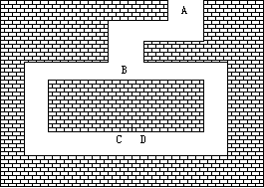
零知识证明举例
山洞问题
阿里巴巴知道开门口诀，关卡为开山洞门。
阿里巴巴先进洞，盗贼在洞口喊话，随机让阿里巴巴从C或D端走出来。每次都正确走出，则证明成功。
山洞门

Slide 82
零知识证明举例
思考：不用那么麻烦，盗贼直接要求阿里巴巴C进D出即可？
山洞问题
盗贼不能看着阿里巴巴从哪边进，才符合零知识证明。确保只有盗贼知道阿里巴巴有口诀（知道这个事实本身也是一种知识），其他人则无法确定（无法拥有这个知识）。（盗贼看着阿里巴巴进入山洞，录像给别人看，别人也可以确定阿里巴巴有口诀；反之，就算盗贼录像，因为总是没有阿里巴巴进洞画面，别人单凭录像可以认为盗贼与阿里巴巴串通好录像，无法确定阿里巴巴是否有口诀）
山洞门

Slide 83
洞穴问题
洞穴问题：在C和D之间存在一个暗门，知道咒语的人才能打开，否则洞穴就是一个死胡同。假设P(声明者）知道咒语并想对V（验证者）证明自己知道，但要求证明过程中不能泄露咒语。
P
证明的步骤如下：
V
（1）V站在A点；
（2）P一直走进洞穴，到达C点或者D点；
（3）在P消失在洞穴中之后，V走到B点；
（4）V随机选择左通道或者右通道，要求P从该通道出来；
（5）P从V要求的通道出来，如果有必要就用咒语打开暗门；
零知识证明的洞穴问题
（6）P和V重复步骤（1）至（5）n次。

Slide 84
零知识证明与身份鉴别技术
洞穴问题安全性分析
如果P不知道这个打开暗门的咒语，那么只能从进去的通道出来。如果在协议的每一轮中P都能按V要求的通道出来，那么P所有n次都猜中的概率是1/2^{n}。经过16轮后，P只有65536分之一的机会猜中。于是V可以判定，如果所有16次P的证明都是有效的，那么P一定知道开启洞穴C点和D点间暗门的咒语，而V却未能从证明过程获取到该咒语。

Slide 85
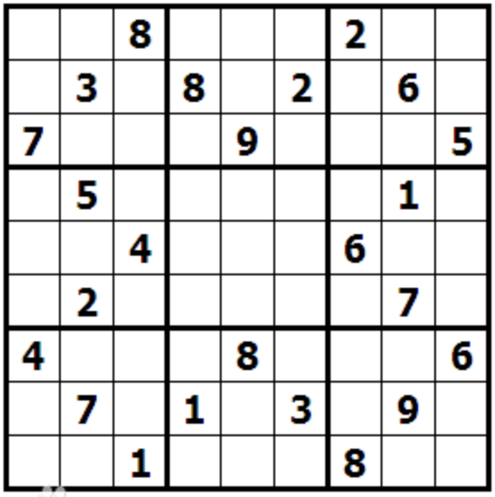
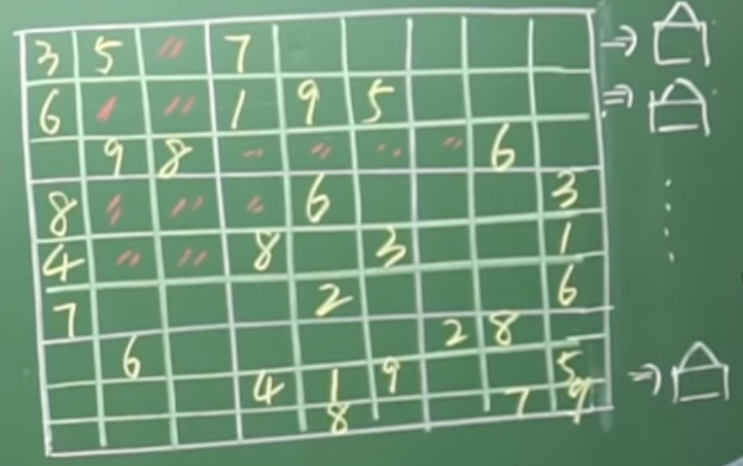
零知识证明举例
数独问题
阿里巴巴用带数字的牌子填好空，然后盖牌。让盗贼选“行列格”之一，选好以后（若行），用九个袋子装对应（行）所有牌子，每个袋子抖匀，盗贼选任一（行）的袋子，验证所选袋中牌总和。重复以上步骤（从选行列开始）。

Slide 86
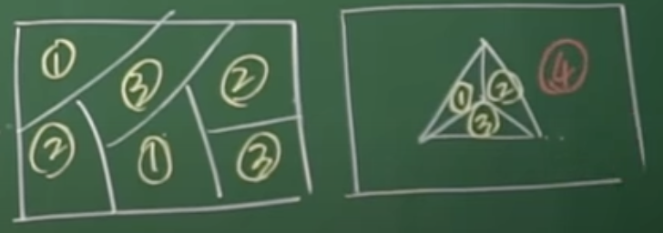
零知识证明举例
地图三色问题
阿里巴巴用信封装颜色标签，然后填好每个区域颜色，盗贼随机选2个相邻区域，进行验证。（这里不能直接翻另外的区域|零知识）下一轮验证，阿里巴巴将颜色轮换，重新填色，再进行验证。
三色染色不一定，四色总是可以

Slide 87
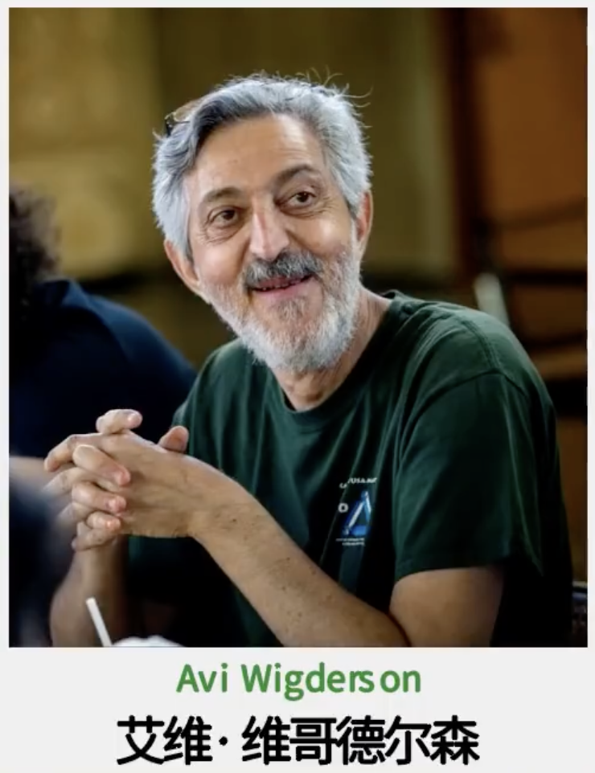
零知识证明举例
任意数学命题（哥德巴赫猜想、费马大定理等）都可转换为一个NPC问题（三染色问题等）
即所有数学命题都可以转换为一个地图上的三染色，如果要证明“我证明了哥德巴赫猜想”则只要三染色成功，即证明猜想成立
百万富翁问题：https://www.bilibili.com/video/BV1cm4y1v72f/?spm_id_from=333.999.0.0&vd_source=0991c0bfd7ce6d8c34ea5d7729eaded5

Slide 88
典型零知识证明的身份鉴别协议
计算模n平方根的困难性
  Fiat-Shamir身份识别协议
  Fiege-Fiat-Shamir身份识别协议
离散对数的困难性
  Needham-Schroeder协议

Slide 89
5.5.3 采用对称密码的鉴别机制
基于对称密码算法的鉴别依靠一定协议下的数据加密处理。通信双方共享一个密钥（通常存储在硬件中），该密钥在质询—应答协议中处理或加密信息交换。

Slide 90
设计鉴别协议
介绍在设计鉴别协议时特别需要注意的问题，并给出抵抗这些攻击的具体设计策略。
鉴别和密钥交换协议的核心问题有两个：
  保密性
  时效性
为了防止伪装和防止暴露会话密钥，基本鉴别与会话密码信息必须以保密形式通信。这就要求预先存在保密或公开密钥供实现加密使用。
第二个问题也很重要，因为涉及防止消息重放攻击。

Slide 91
（1）重放
常见的消息重放 攻击形式有：
简单重放：攻击者简单复制一条消息，以后在重新发送它；
可被日志记录的复制品：攻击者可以在一个合法有效的时间窗内重放一个带时间戳的消息；
不能被检测到的复制品：这种情况可能出现，原因是原始信息已经被拦截，无法到达目的地，而只有重放的信息到达目的地。
反向重放，不做修改。向消息发送者重放。当采用传统对称加密方式时，这种攻击是可能的。因为消息发送者不能简单地识别发送的消息和收到的消息在内容上的区别。
  针对同一验证者的重放：非重复值
  针对不同验证者的重放：验证者的标识符

Slide 92
（2）非重复值的使用
非重复值的使用：
1）序列号：计数的策略：对付重放攻击的一种方法是在认证交换中使用一个序数来给每一个消息报文编号。仅当收到的消息序数顺序合法时才接受之。但这种方法的困难是要求双方必须保持上次消息的序号。
2）时间戳： A接受一个新消息仅当该消息包含一个时间戳，该时间戳在A看来，是足够接近A所知道的当前时间；这种方法要求不同参与者之间的时钟需要同步
3）验证者发送随机值（如质询）：不可预测、不重复

Slide 93
时间戳
在网络环境中，特别是在分布式网络环境中，时钟同步并不容易做到
一旦时钟同步失败
  要么协议不能正常服务，影响可用性(availability)，造成拒绝服务(DOS)
  要么放大时钟窗口，造成攻击的机会
时间窗大小的选择应根据消息的时效性来确定

Slide 94
质询/应答方式(Challenge/Response)
A期望从B获得一个消息
  首先发给B一个随机值(challenge)
  B收到这个值之后，对它作某种变换，并送回去
  A收到B的response，希望包含这个随机值
询问/应答方法不适应非连接性的应用，因为它要求在传输开始之前先有握手的额外开销，这就抵消了无连接通信的主要特点。

Slide 95
Challenge and Response Handshake Protocol
Client和Server共享一个密钥
c
s
Login ,IDc
IDc, R
MAC=H(R,K)
IDc, MAC
MAC’=H(R,K)
OK / Disconnect
比较MAC’和MAC
MAC的计算可以基于Hash算, 对称密钥算法，公开密钥算法

Slide 96
（3）相互鉴别协议
在理论上，相互鉴别可通过组合两个单向鉴别交换协议来实现。然而，这种组合需要被仔细地考察，因为有可能这样的组合易受窃听重放攻击。（WAPI想国产化替代WIFI）
另外，设计协议消息数比相应的单向交换协议的消息数的两倍少得多的相互鉴别交换协议是可能的。
因此，由于安全性和性能的原因，相互鉴别交换协议必须为此目的而特别地进行设计。

Slide 97

https://www.bilibili.com/video/BV1jU411f7G3/?spm_id_from=333.999.0.0&vd_source=0991c0bfd7ce6d8c34ea5d7729eaded5

Slide 98
5.5.3 采用对称密码的鉴别机制
无可信第三方参与的鉴别
  单向鉴别：使用该机制时，两实体中只有一方被鉴别。
  双向鉴别：两通信实体使用此机制进行相互鉴别。
有可信第三方参与的鉴别

Slide 99
本部分使用以下记法
A:实体A的可区分标识符
B:实体B的可区分标识符
TP:可信第三方的可区分标识符
K_{XY}:实体X和实体Y之间共享的秘密密钥,只用于对称密码技术
S_{X}:与实体X有关的私有签名密钥,只用于非对称加密技术
N_{X}:由实体X给出的顺序号
R_{X}:由实体X给出的随机数
T_{X}:由实体X原发的时变参数,它或者是时间标记T_{X},或者是顺序号R_{X} N_{X}:
Y||Z:数据项Y和Z以Y在前Z在后顺序拼接的结果
eK(Z):用密钥K的对称加密算法对数据Z加密的结果
fK(Z):使用以密钥K和任意数据串Z作为输入的密码校验函数f所产生的密码校验值
CertX:由可信第三方签发给实体X的证书
TokenXY:实体X发给Y的权标,包含使用密码技术变换的信息
TVP:时变参数
_{S}S_{X}(Z):用私有签名密钥S_{X}对数据Z进行私有签名变换所产生的签名.

Slide 100
无可信第三方参与的机制单向鉴别
（1）TokenAB
A
B
(2)
（1）TokenAB=Text2||eK_{AB}(T_{A}||B||Text1)
N_{A}
（2）B解密，验证B、时间标记或顺序号的正确性

Slide 101
无可信第三方参与的机制单向鉴别
两次传送鉴别
（1）R_{B}||Text1
A
B
(3)
（2）TokenAB
（2）TokenAB=Text3||eK_{AB}(R_{B}||B||Text2)
（3）B解密，验证B、 R_{B}的正确性

Slide 102
无可信第三方参与的机制双向鉴别
两次传送鉴别
（1） TokenAB
A
B
(4)
(2)
（3）TokenBA
（1）TokenAB=Text2||eK_{AB}(T_{A}||B||Text1)
N_{A}
（3）TokenBA=Text4||eK_{AB}(T_{B}||A||Text3)
N_{B}
（4）B解密，验证B、 R_{B}的正确性

Slide 103
无可信第三方参与的机制双向鉴别
三次传送鉴别
（1）R_{B}||Text1
A
B
(3)
(5)
（2）TokenAB
（4）TokenBA
（2）TokenAB=Text3||eK_{AB}(R_{A} ||R_{B}||B||Text2)
（3）B解密，验证B、 R_{B}的正确性
（4）TokenBA=Text5||eK_{AB}(R_{B} ||R_{A}||Text4)
（5）A解密，验证R_{B}、 R_{A}的正确性

Slide 104
涉及可信第三方的机制--双向鉴别
四次传送鉴别
TP
（2）TokenTA
（1）TVP_{A}||B||Text1
(3)
（4）TokenAB
A
B
(5)
(7)
（6）TokenBA
（2）TokenTA=Text4||eK_{AT}(TVP_{A} ||K_{AB}||B||Text3) || eK_{BT}(T_{TP} ||K_{AB}||A||Text2)
N_{TP}
（4）TokenAB=Text6|| eK_{BT}(T_{TP} ||K_{AB}||A||Text2) eK_{AB}(T_{A} ||B||Text5)
N_{TP} N_{A}
（6）TokenBA=Text8|| eK_{AB}(T_{B} ||A||Text7)
N_{B}

Slide 105
涉及可信第三方的机制--双向鉴别
五次传送鉴别
TP
（2）R′_{A}||R_{B}||B||Text2
（3）TokenTA
(1)R_{B}||Text1
(4)
A
B
（5）TokenAB
(6)
(8)
（7）TokenBA
（3）TokenTA=Text5||eK_{AT}(R′_{A} ||K_{AB}||B||Text4) || eK_{BT}(R_{B} || K_{AB}|| A||Text3)
（5）TokenAB=Text7|| eK_{BT}(R_{B} || K_{AB}|| A||Text3) ||eK_{AB}(R_{A} ||R_{B}||Text6)
（7）TokenBA=Text9|| eK_{AB}(R_{B} ||R_{A}||Text8)

Slide 106
5.5.4 采用公开密码算法的机制
在该机制中，声称者要通过证明他知道某秘密签名密钥来证实身份。由使用他的秘密签名密钥签署某一消息来完成。消息可包含一个非重复值以抵抗重放攻击。
要求验证者有声称者的有效公钥
声称者有仅由自己知道和使用的秘密签名私钥。
单向鉴别：仅对实体中的一个进行鉴别。
双向鉴别：两个通信实体相互进行鉴别。

Slide 107
本部分使用以下记法
A:实体A的可区分标识符
B:实体B的可区分标识符
TP:可信第三方的可区分标识符
K_{XY}:实体X和实体Y之间共享的秘密密钥,只用于对称密码技术
S_{X}:与实体X有关的私有签名密钥,只用于非对称加密技术
N_{X}:由实体X给出的顺序号
R_{X}:由实体X给出的随机数
T_{X}:由实体X原发的时变参数,它或者是时间标记T_{X},或者是顺序号R_{X} N_{X}:
Y||Z:数据项Y和Z以Y在前Z在后顺序拼接的结果
eK(Z):用密钥K的对称加密算法对数据Z加密的结果
fK(Z):使用以密钥K和任意数据串Z作为输入的密码校验函数f所产生的密码校验值
CertX:由可信第三方签发给实体X的证书
TokenXY:实体X发给Y的权标,包含使用密码技术变换的信息
TVP:时变参数
_{S}S_{X}(Z):用私有签名密钥S_{X}对数据Z进行私有签名变换所产生的签名.

Slide 108
采用公开密码算法的机制—单向鉴别
一次传递机制
（1）CertA||TokenAB
B
(2)
A
（1）TokenAB=T_{A}||B||Text2||_{S}S_{A}(T_{A}||B||Text1)
N_{A} N_{A}
(2)B验证A的公开密钥，验证B的标识符号

Slide 109
采用公开密码算法的机制—单向鉴别
两次传递机制
（1）R_{B}||Text1
A
B
(3)
（2）CertA||TokenAB
（2）TokenAB=R_{A}||R_{B}||B||Text3||_{S}S_{A}(R_{A}||R_{B}||B||Text2)
（3）B验证A的公开密钥，验证B的标识符号

Slide 110
采用公开密码算法的机制—双向鉴别（1）
两次传递机制
（1）CertA||TokenAB
A
B
(4)
(2)
（3）CertB||TokenBA
（1）TokenAB=T_{A}||B||Text2||_{S}S_{A}(T_{A}||B||Text1)
N_{A} N_{A}
（2）B验证A的公开密钥，验证B的标识符号
（3）TokenBA=T_{B}||A||Text4||_{S}S_{B}(T_{B}||A||Text3)
N_{B} N_{B}
（4）A验证B的公开密钥，验证A的标识符号

Slide 111
采用公开密码算法的机制—双向鉴别（2）
三次传递机制
（1）R_{B}||Text1
A
B
(5)
（2）CertA||TokenAB
(3)
（4）CertB||TokenBA
（2）TokenAB=RA||RB||B||Text3||SSA(RA||RB||B||Text2)
（3）B验证A的公开密钥，验证B的标识符号
（4）TokenBA=RB||RA||A||Text5||SSB(RB||RA||A||Text4)
（5）A验证B的公开密钥，验证A的标识符号

Slide 112
采用公开密码算法的机制—双向鉴别（3）
两次传递并行机制
（1）CertA||RA||Text1
A
B
(2)
(4)
(2)
(4)
（1 ′ ）Cert_{B}||R_{B}||Text2
（3）TokenBA
（3′ ）TokenAB
（1）TokenAB=R_{A}||R_{B}||B||Text4||_{S}S_{A}(R_{A}||R_{B}||B||Text3)
（1 ′ ）okenBA=RB||RA||A||Text6||SSB(RB||RA||A||Text5)
（2）A和B确保他们拥有另一实体的公开密钥
（4）A和B验证各自的随机数

Slide 113
5.5.5 采用密码校验函数的机制
在该机制中，待鉴别的实体通过表明它拥有某个秘密鉴别密钥来证实其身份。可由该实体以其秘密密钥和特定数据作输入，使用密码校验函数获得密码校验值来达到。
声称者和验证者共享秘密鉴别密钥，应仅为该两个实体所知，以及他们的信任方。

Slide 114
采用密码校验函数的机制-单向鉴别
fK(Z):使用以密钥K和任意数据串Z作为输入的密码校验函数f所产生的密码校验值
一次传递鉴别
（1）TokenAB
A
B
(2)
（1）TokenAB=T_{A}||Text2||fK_{AB}(T_{A}||B||Text1)
N_{A} N_{A}
(2)B验证A的标识符号和时间标记

Slide 115
采用密码校验函数的机制-单向鉴别
两次传递机制
（1）R_{B}||Text1
A
B
(3)
（2）TokenAB
（2）TokenAB=Text3||fK_{AB}(R_{B}||B||Text2)
（3）B验证B的标识符号和随机数

Slide 116
采用密码校验函数的机制-双向鉴别（1）
两次传递机制
（1）TokenAB
A
B
(4)
（3）TokenBA
(2)
（1）TokenAB=T_{A}||B||Text2||fK_{AB}(T_{A}||B||Text1)
N_{A} N_{A}
（2）B验证A的标识符号和时间标记
（3）TokenBA=T_{B}||A||Text4||_{S}S_{B}(T_{B}||A||Text3)
N_{B} N_{B}
（4）A验证B的标识符号和时间标记

Slide 117
采用密码校验函数的机制-双向鉴别（2）
三次传递机制
（1）RB||Text1
A
B
（2）TokenAB
(3)
(5)
（4）TokenBA
（2）TokenAB=R_{A}||Text3||fK_{AB}(R_{A}||R_{B}||B||Text2)
（3）B验证B的标识符号和随机数
（4）TokenBA=Text5|| fKAB(RB||RA||Text2)
（5）A验证A的标识符号和随机数

Slide 118
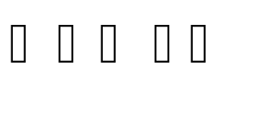

声称者
验证者
密钥
密钥
id
密钥和id
来自物理
令牌或本
地存储器
消息
加密，封
装或签名
解密或验证
nrv
id
id
id
nrv
是或不是
加密，封装或签名
简化的基于密码技术的鉴别机制

Slide 119
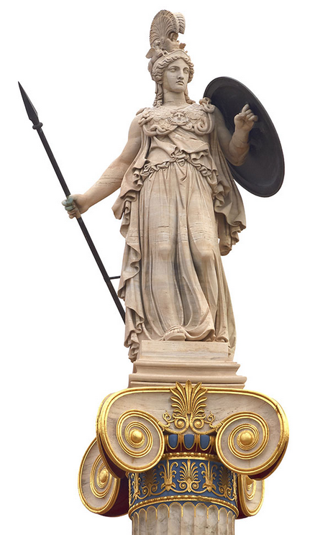
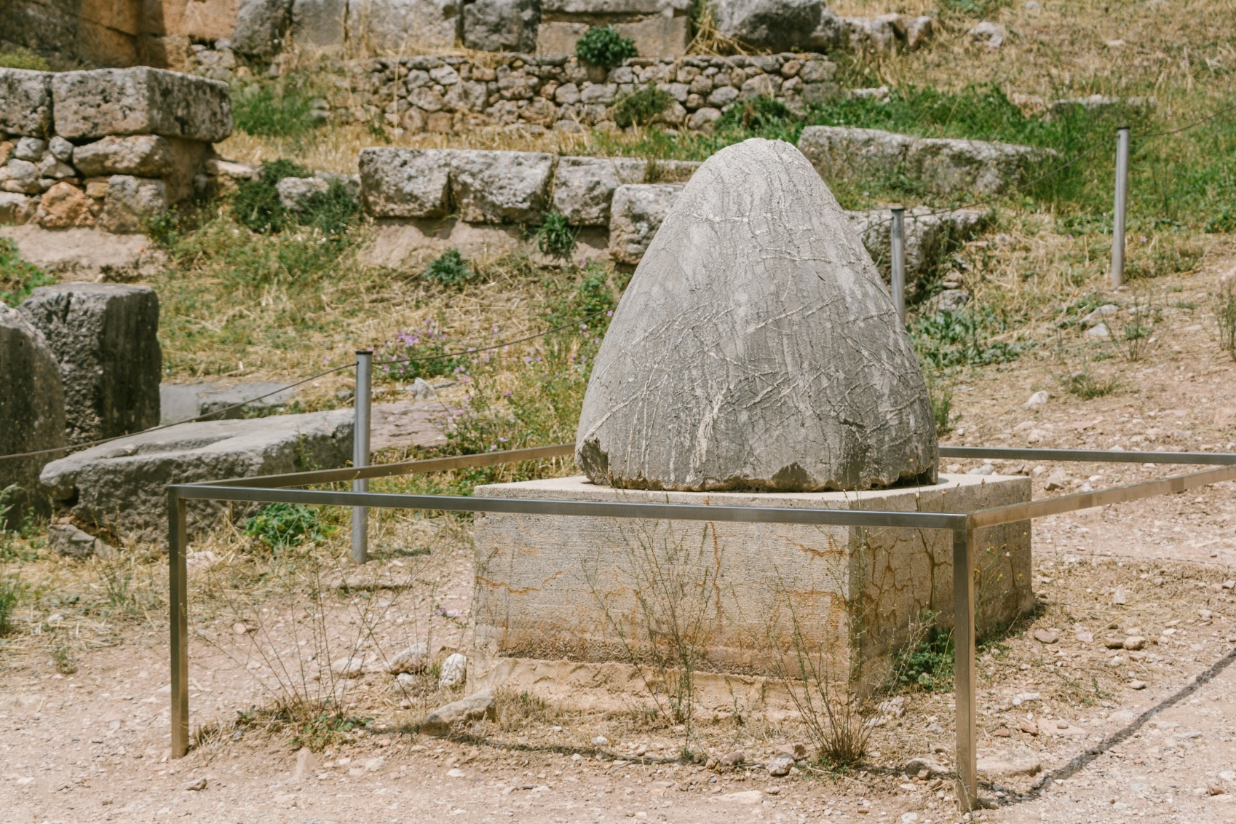



5.6 Kerberos鉴别协议
美国麻省理工学院（MIT）为Athena项目开发的一种身份鉴别协议
“Kerberos”的本意是希腊神话中守护地狱之门的守护者
Kerberos提供了一个网络环境下的身份鉴别框架结构:
  实现采用对称密钥加密技术
  公开发布的Kerberos版本包括版本4和版本5
  安全性、可靠性、可伸缩性、透明性

Slide 120
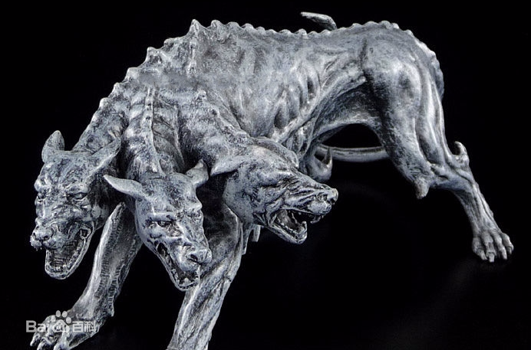
5.6 Kerberos鉴别协议
Authentication(鉴别)
Accounting(记账)
Auditing(审计)

Slide 121
Kerberos鉴别协议使用条件
有一个时钟基本同步的环境
客户机与KDC（ Key Distribution Center ）， KDC与服务器在协议工作前已经有了各自的共享密钥
组成
  密钥分发中心（KDC）：由两个独立的逻辑部分组成
    认证服务器AS（Authentication Server）
    票据授权服务器TGS（Ticket Granting Server）
  票据授权票据TGT

Slide 122
Kerberos鉴别协议流程
1）请求票据许可票据
2）票据许可票据
3）请求服务器票据
4）服务器票据
5）请求服务
Kerberos
认证中心
TGS票
据中心
2）
3）
1）
4）
客户机
服务器
5）

Slide 123
Kerberos鉴别协议流程
1）请求票据许可票据
2）票据许可票据
身份验证，得到TGT
(ticket-granting ticket)
3）请求服务器票据
4）服务器票据
申请验证，得到ticket
5）请求服务
KDC（Kerberos认证中心）
AS
认证服务器
TGS
票据授权服务器
2）
3）
1）
4）
Ticket
TGT
客户机
Client
5）
服务器
Server
服务器
Server

Slide 124


第一步：获得票据许可票据
请求票据许可票据
票据许可票据+会话密钥
AS
客户机
  用户登录客户机请求主机服务
  认证服务器（AS）在数据库中验证用户的访问权限，生成票据许可票据和会话密钥，它们用由用户口令导出的密钥进行加密

Slide 125

第二步：获得服务许可票据
Session Key用于Service对Client的身份鉴别
请求服务许可票据
票据+会话密钥
Ticket包括用户名，用户地址(IP)，服务名，有效期, 时间戳等
客户机
TGS
  客户机提示用户输入口令来对收到的报文进行解密，然后将票据许可票据以及包含用户名称、网络地址和时间的鉴别符发往票据授权服务器TGS
  票据授权服务器TGS对票据和鉴别符进行解密，验证请求，然后生成请求服务许可票据

Slide 126
第三步：获得服务
请求服务
提供服务器鉴别符
客户机
服务器
  客户机将票据和鉴别符发给服务器
  服务器验证票据和鉴别符中的匹配，然后许可访问服务。如果需要双向鉴别，服务器返回一个鉴别符

Slide 127
Kerberos鉴别协议的特点
优点
  单点登录，只要用户拿到了TGT并且该TGT没有过期，就可以使用该TGT通过TGS完成到任一个服务器的鉴别而不必重新输入口令
  与授权机制相结合
  支持双向的身份鉴别通过交换“跨域密钥”实现分布式网络环境下的鉴别
缺点
  AS和TGS是集中式管理，容易形成瓶颈，系统的性能和安全也严重依赖于AS和TGS的性能和安全
  时钟同步问题
  身份鉴别采用的是对称加密机制，随用户数量增加，密钥管理较复杂

Slide 128
课堂练习
假设通信A和B双方需要进行身份鉴别，设计一个A、B双方可以对抗字典攻击的鉴别方案。

Slide 129
课堂测试
以下不属于身份鉴别协议的是______。
A．S/Key协议
B．口令鉴别
C．S/MIME
D．Kerberos

Slide 130
本章总结
  （1）鉴别（认证）概念
  （2）鉴别技术使用场合
  （3）鉴别的主要原理
  （4）鉴别主要技术
  （5）鉴别技术主要实现方法
  （6）主要的鉴别工具和系统

Slide 131

思考题
（1）单点登录中多个系统中鉴别数据如何存储和使用的？
（2）查阅最新的OTP改进技术
（3）查阅零知识证明的最新技术
（4）分析现有银行支付鉴别技术的风险

Slide 132
Questions & Answers
Thanks！

